Slide 1
가족참여 프로그램
2020년 장기요양 급여제공 우수사례 선정대회
“가족과 함께하는 가을운동회”

Slide 2
목 차
기존 가족모임에 대한 고찰
- 19’상반기 가족모임 개요
- 19’상반기 가족모임 평가
19’하반기 가족참여 프로그램 기획
- 목적
- 목표
- 프로그램 체험하기, 가족과 함께 추억만들기
- 참가예상 인원 및 진행인력
19’하반기 가족참여 프로그램 진행과정
- 초대장
- 행사장 배치도
- 행사진행 사진
결과 및 평가

Slide 3
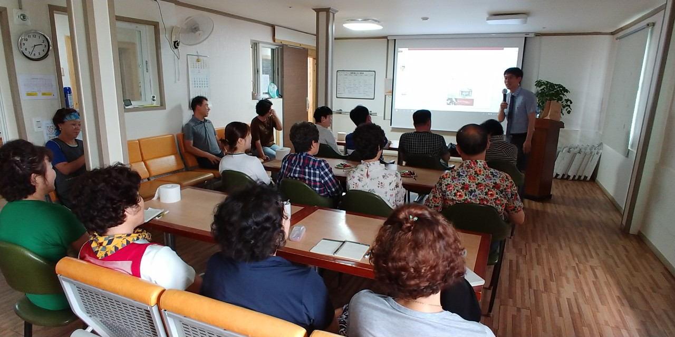
기존 가족모임 (19’상반기) 에 대한 고찰
◆19’ 상반기 가족모임 개요
▶ 일 시 : 2019년 6월 26일(수) 14:00
▶ 모임형식 : 정신의학과전문의 초청 강의 및 보호자 간담회
▶ 강의주제 : ‘노인 우울증과 치매’
▶ 참여가족 : 5가족 8명

Slide 4
기존 가족모임 (19’상반기) 에 대한 고찰
◆19’ 상반기 가족모임 평가
▶ 전문가를 초청하여 강의를 진행하여 노인우울증과 치매에
대하여 이해하는데 도움이 됨
▶ 가족모임이 평일에 진행되어 농번기와 생업 등으로
가족들의 참여가 저조하였음
▶ 가족이 편안하게 참여할 수 있도록 가족모임 날짜를
주말로 변경해 줄 것을 가족들께서 건의함
▶ 어르신과 가족이 함께 참여할 수 있는 프로그램이 준비
되었으면 좋겠다는 요구가 있었음

Slide 5
19’ 하반기 가족참여 프로그램 기획
◆ 목 적
▶ 기관운영 및 급여제공 과정 등의 정보를 공유
▶ 가족들의 의견을 수렴하여 서비스 계획에 반영
▶ 가족과 기관 간에 협조관계를 유지하여 서비스 만족도 향상

Slide 6
19’ 하반기 가족참여 프로그램 기획
◆ 목 표
▶ 가족 참여도를 높인다.
▶ 어르신들에게 진행되는 프로그램을 가족과 경험하고
부모님을 격려 지지할 수 있도록 한다.
▶ 함께하는 체험프로그램을 통해 가족들의 미안함을 해소한다.
▶ 풍요롭고 즐거운 기억으로 남아있는 ‘가을운동회’라는 명칭을
통해 참여 가족들에게 추억을 만드는 시간을 제공한다.
▶ 가족들의 삶에 정서적 환기와 활기를 갖게 한다.
▶ 어르신에게 제공되는 서비스에 대한 의견을 수렴하여
서비스의 수준을 향상한다.
▶ 가족과 기관간에 신뢰감과 유대감을 높여 어르신의
삶의 질을 향상에 기여한다.

Slide 7
19’ 하반기 가족참여 프로그램 기획
◆ 프로그램 체험하기
◆ 가족과 함께 추억 만들기
▶ 윷놀이 ▶ 낚시놀이
▶ 퍼즐 맞추기 ▶ 고리던지기
▶ 투호놀이 ▶ 해적 룰랫
▶ 해물파전 부치기
▶ 김밥 말아 나누기
▶ 달고나 만들기
▶ 7080 추억의 가족사진 찍기

Slide 8
19’ 하반기 가족참여 프로그램 기획
◆ 참가 예상 인원 및 진행 인력
▶ 가족 참가자 : 20가족 50명
▶ 진행 인력
- 직원 : 16명(프로그램 체험 진행)
- 자원봉사자 : 성인 10명(요리활동)
학생 10명(프로그램 보조)
※가족 미참석 어르신 1일 손자손녀 활동

Slide 9
2019년 하반기 가족모임 ‘가족과 함께 하는가을운동회’
19’ 하반기 가족참여 프로그램 진행
● 일시 : 2019년 10월 5일(토) 14:30~16:00
● 장소 : 요양원 앞마당 및 프로그램실

Slide 10
19’ 하반기 가족참여 프로그램 진행
사전 안내문 발송
행사 1개월 전
행사 2주 전
Notes:
1.가족 참여를 높이기 위해 행사 1개월 전 사전 안내(요양원 밴드)
2.행사 2주전 공식 초대장 발송(우편 및 카카오톡)

Slide 11
19’ 하반기 가족참여 프로그램 진행
행사장 배치도
Notes:
전체 체험활동 참여시간 약1시간 예상
각 코너별 담당자 및 봉사자를 지정하여 배치 진행을 돕도록 함
참여 가족들과 어르신이 전체 코너를 순회하며 체험할 수 있도록 유도
코너별 체험활동에 참여할 때마다 스티커를 부착해주어 전체 체험행사에 빠짐없이 참석할 수 있도록 유도함

Slide 12
행사 사진
행사장 입구 현수막 설치
행사 전 프로그램 안내

Slide 13
행사 사진
요양원 프로그램 체험

Slide 14
행사 사진
요리활동(파전 부치기)
요리활동(김밥 말기)

Slide 15
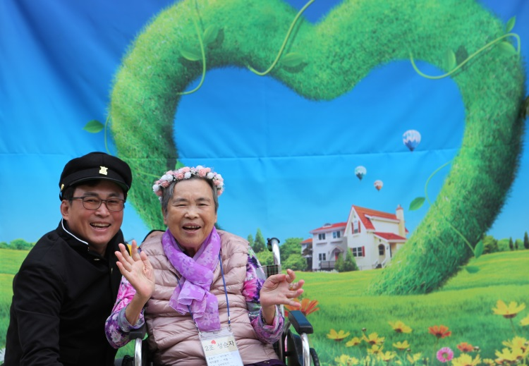
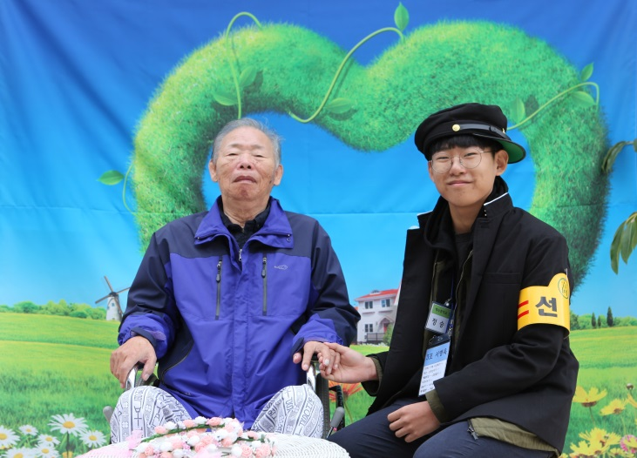
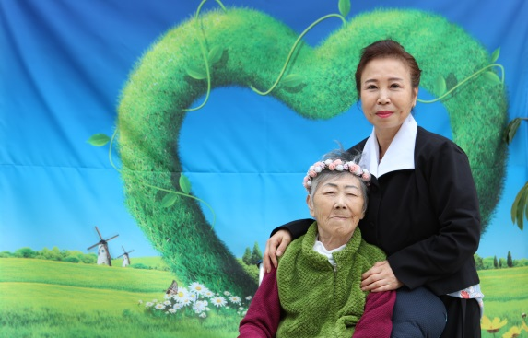
행사 사진
7080 추억의 가족사진 찍기

Slide 16
행사 사진
참여 가족 단체 사진

Slide 17
19’ 하반기 가족참여 프로그램 결과
◆ 참여 가족 : 19 가정 55명
◆ 자원봉사자 : 22명
(성인 12명, 학생 10명)
◆ 행사 진행 시간 : 약 2시간
Notes:
전체 체험활동 참여시간 약1시간 예상
각 코너별 담당자 및 봉사자를 지정하여 배치 진행을 돕도록 함
코너별 체험활동에 참여할 때마다 스티커를 부착해주어 전체 체험행사에 빠짐없이 참석할 수 있도록 유도함

Slide 18
19’ 하반기 가족참여 프로그램 결과
◆ 참여가족 만족도조사 결과
▶가족모임의 날짜(토요일 오후)의 적절성?
▶프로그램 종류와 내용의 적절성?
만 족(100%)
만 족(100%)
불만족( 0% )
불만족( 0% )
▶가장 즐거웠던 체험활동은?
7080 가족사진 찍기(8명)
낚시놀이 (3명)
파전 부치기(4명)
퍼즐맞추기 (2명)
김밥 말기 (3명)
해적룰렛 (2명)
투호/고리던지기 (3명)
Notes:
전체 체험활동 참여시간 약1시간 예상
각 코너별 담당자 및 봉사자를 지정하여 배치 진행을 돕도록 함
코너별 체험활동에 참여할 때마다 스티커를 부착해주어 전체 체험행사에 빠짐없이 참석할 수 있도록 유도함

Slide 19
19’ 하반기 가족참여 프로그램 평가
◆ 총 평
● 가족 참여 프로그램을 토요일 오후에 개최하여 많은 가족이 참여함
● 자녀와 손자녀들이 요양원에서 진행하는 프로그램을 어르신과 함께 체험함
으로서 프로그램의 중요성을 인지하고 이해도를 높임
● 가족이 함께하는 가을운동회의 각종 체험부스 운영을 통해 어르신과 가족들
에게 오래 기억될 추억의 시간을 제공함
● 가족과 분리되어 생활하는 어르신과 가족들에게 함께 할 수 있는 시간을
통해 서로에 대한 미안함과 감사함을 표하는 시간이 되었다고 함
● 다수의 자원봉사자(지역민, 학생)가 행사진행의 각 코너를 담당하여 봉사의
보람과 요양원에 대한 이해를 높임
Notes:
전체 체험활동 참여시간 약1시간 예상
각 코너별 담당자 및 봉사자를 지정하여 배치 진행을 돕도록 함
코너별 체험활동에 참여할 때마다 스티커를 부착해주어 전체 체험행사에 빠짐없이 참석할 수 있도록 유도함

Slide 20
감사합니다!
은빛고은요양원
전남 영광군 영광읍 함영로9길 35-2
061-351-1532
Notes:
전체 체험활동 참여시간 약1시간 예상
각 코너별 담당자 및 봉사자를 지정하여 배치 진행을 돕도록 함
코너별 체험활동에 참여할 때마다 스티커를 부착해주어 전체 체험행사에 빠짐없이 참석할 수 있도록 유도함

